Slide 1
Willkommen zur Präsentation der ChesSEP – Zyklus II
Gruppe I
Seher Tezer
Jonas Giesen
Ayoub Ouamar
Kaan Hisiroglu
Yusuf Cobandir
Mario Mai

Slide 2
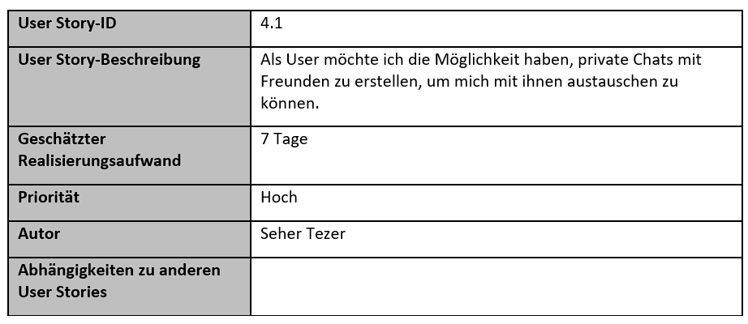
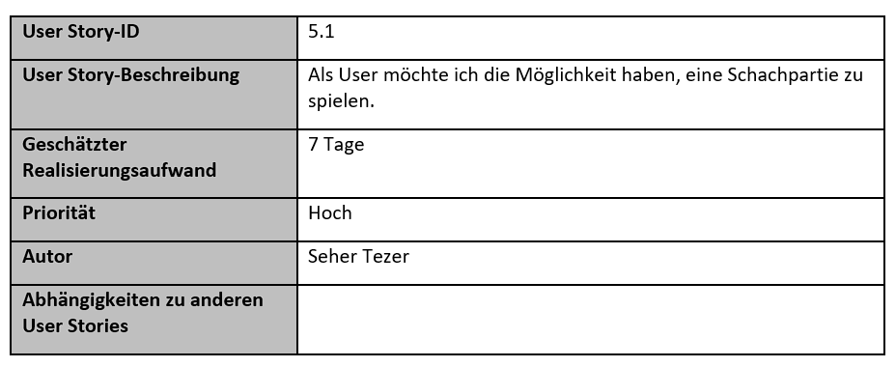
User Stories

Slide 3
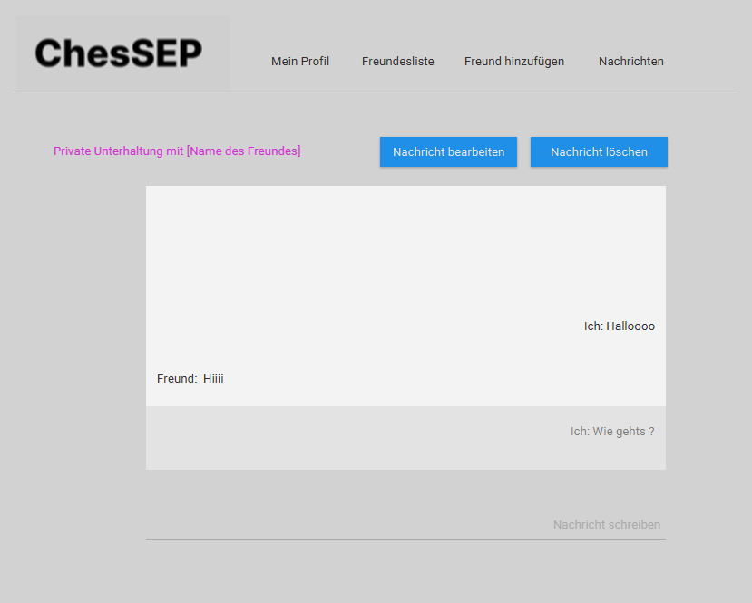
Papierprototyp: Private Unterhaltung

Slide 4
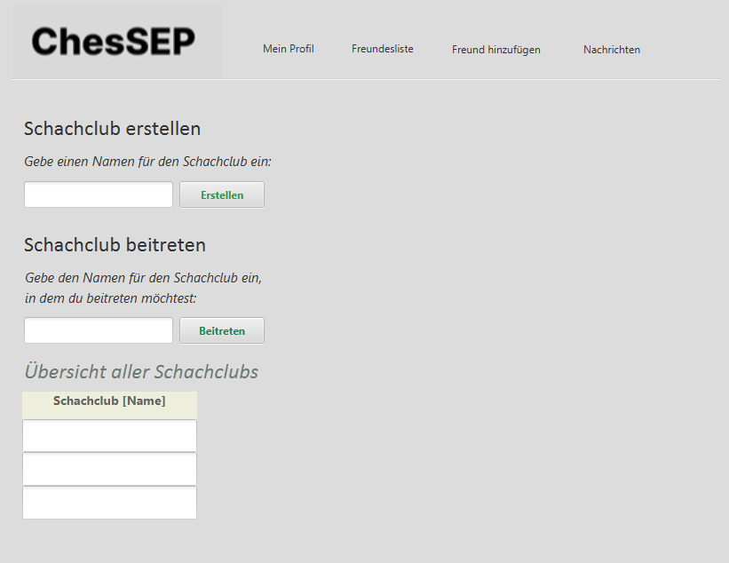
Papierprototyp: Liste aller Schachclubs

Slide 5
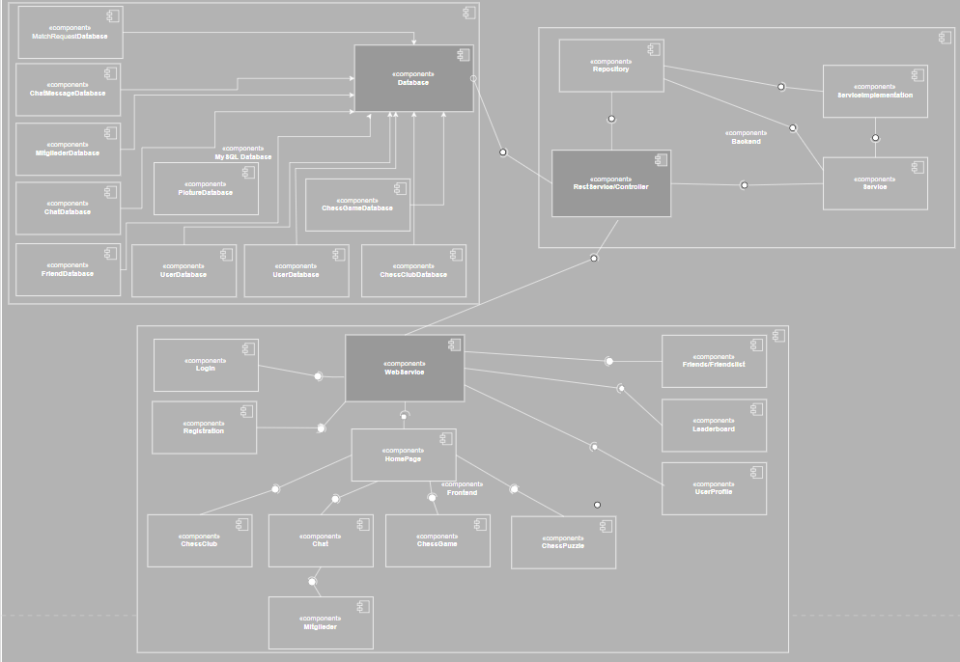
Strukturdiagramm: Komponentendiagramm

Slide 6
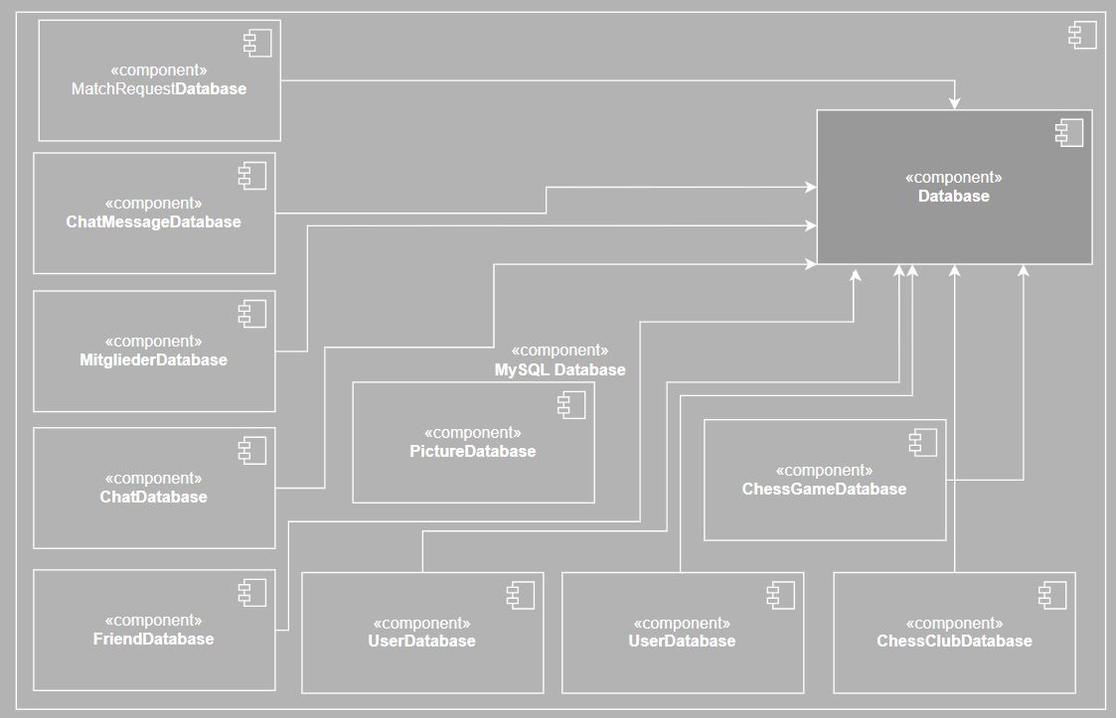
Strukturdiagramm: Komponentendiagramm
Database:

Slide 7
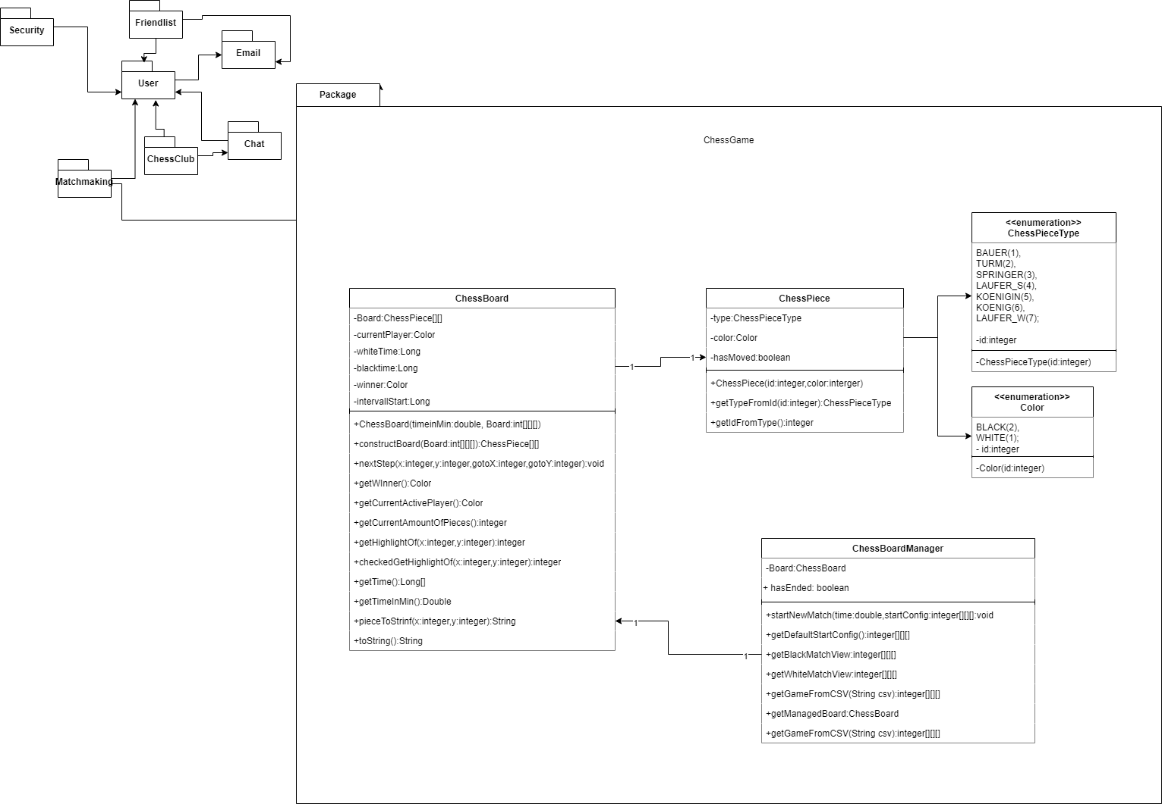
Strukturdiagramm: Klassendiagramm
Paketdiagramm: ChessGame

